Slide 1
Modelo de Negocio
Diseño y Validación

Slide 2

AVISO IMPORTANTE
Asistencia!!!

Slide 3
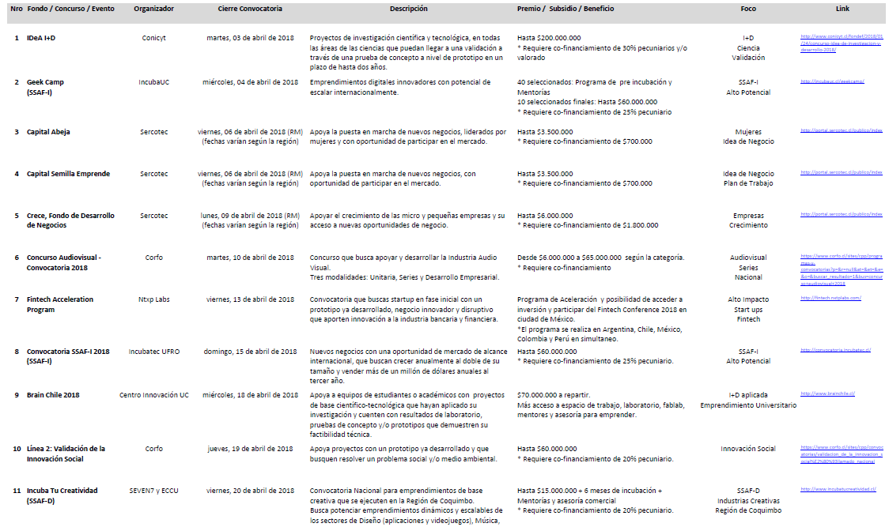
Fondos Disponibles Abril

Slide 4
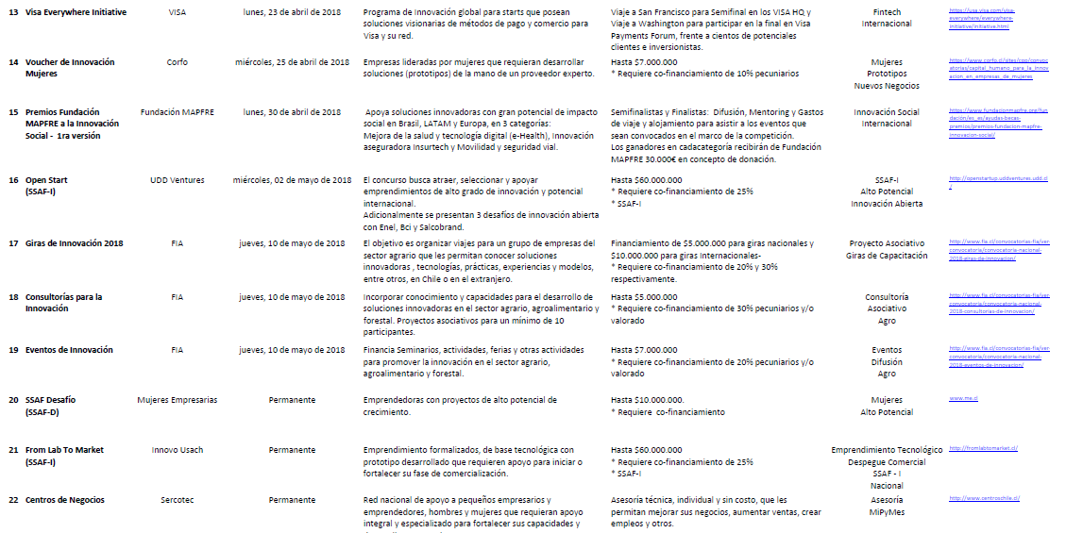
Fondos Disponibles Abril

Slide 5

¿En qué etapa están?

Slide 6
¿Qué vimos la clase pasada?
Reglas del juego (estuvimos de acuerdo)
Experiencia (negocio B2B / B2C)
Necesidad de “dejar los pies en la calle”
Recomendación de hacer ejercicio “autoconocimiento”
Factor Motivación
Ecosistema Innovación y Emprendimiento
Contexto nacional e internacional
Tipos de empresa según su valorización
El “Valle de la Muerte”
El rol de Corfo
Instituciones y tipos de financiamiento

Slide 7
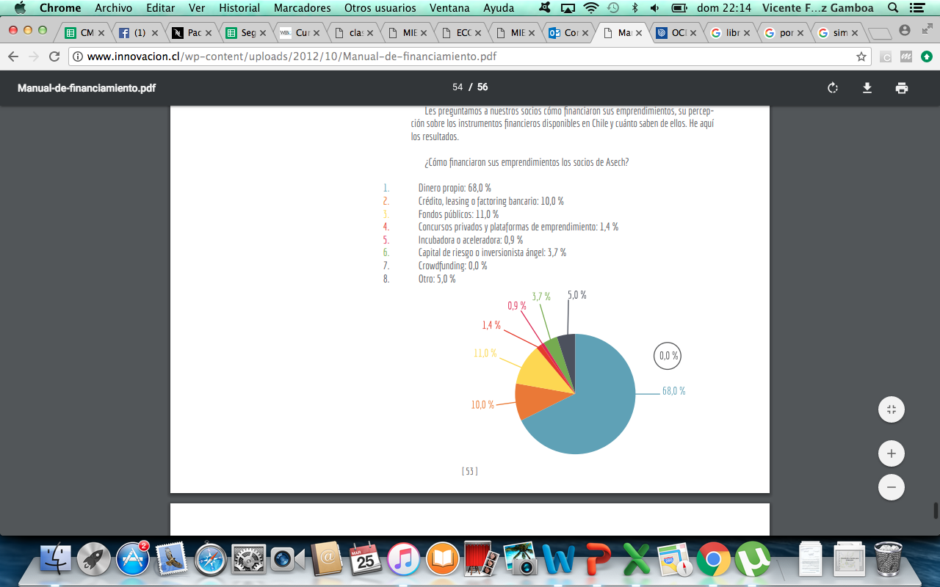
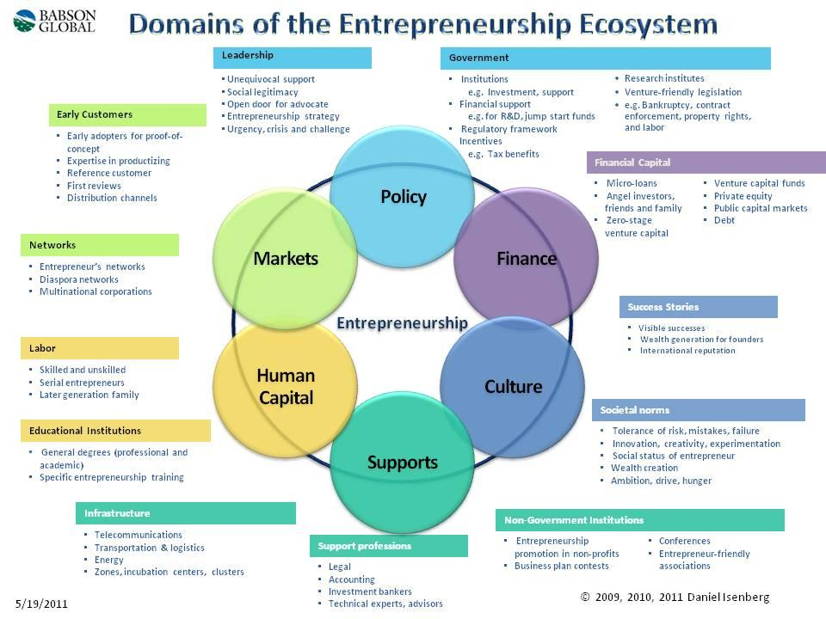
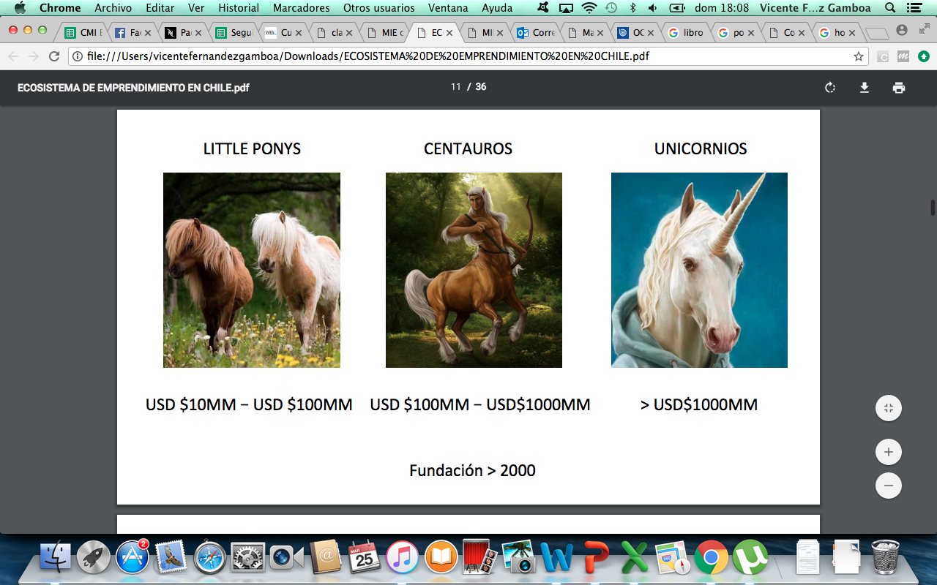
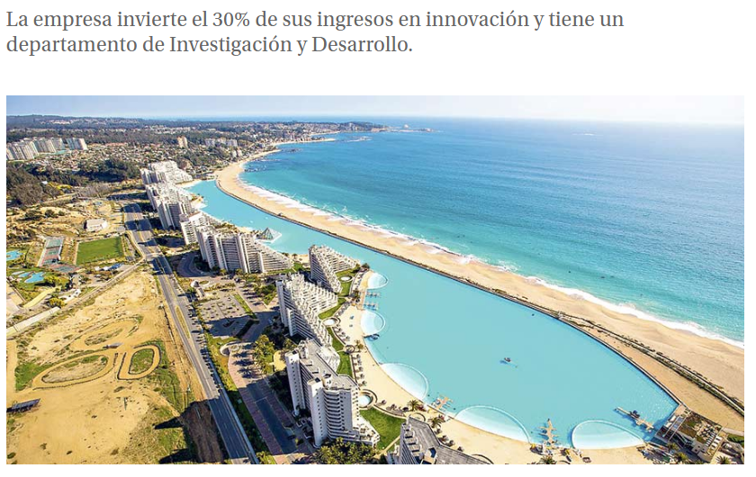
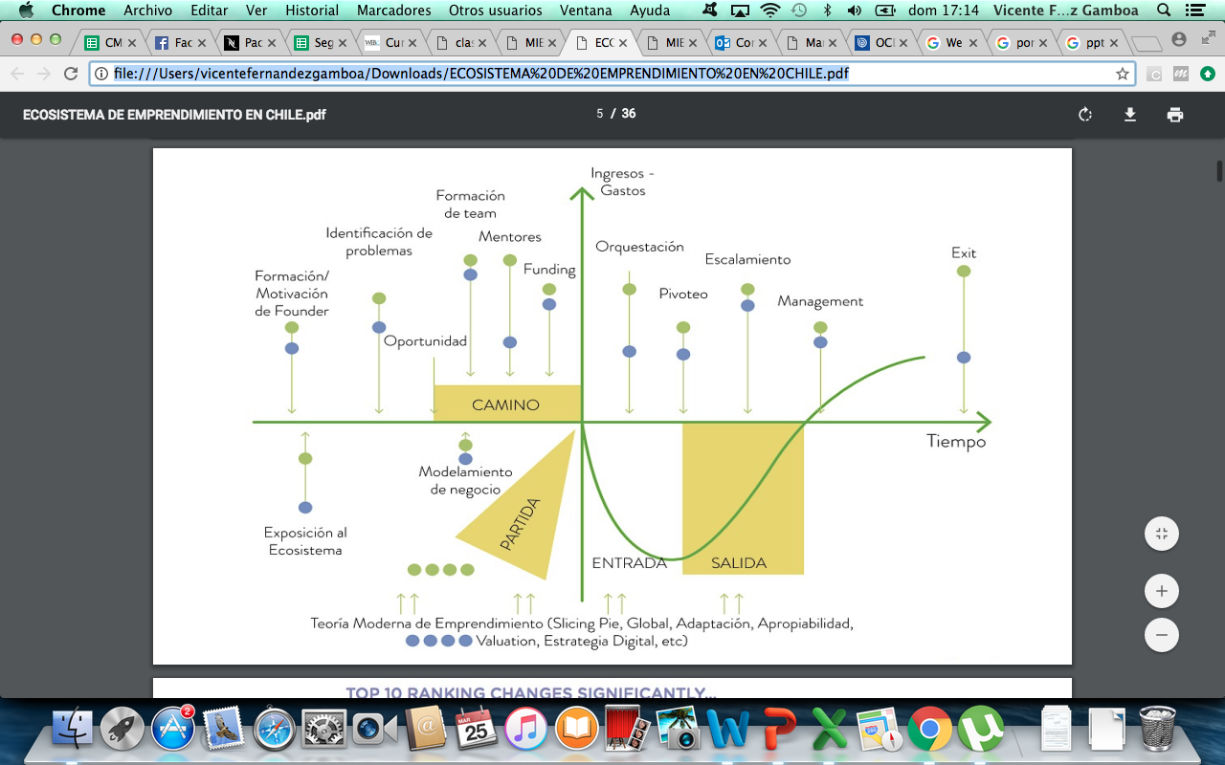
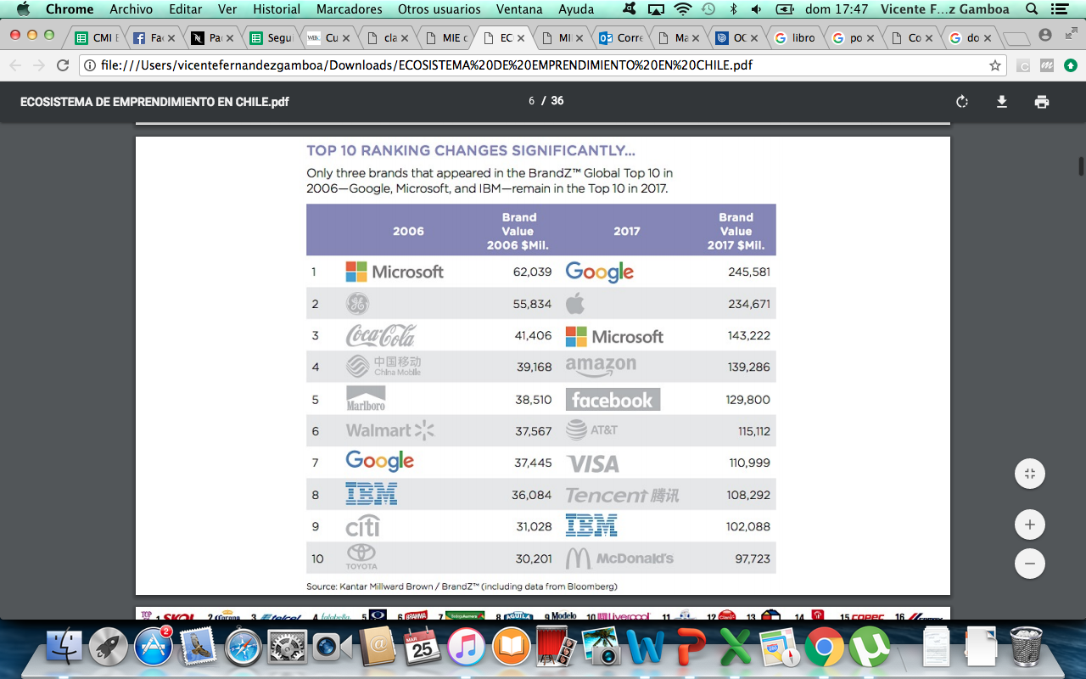
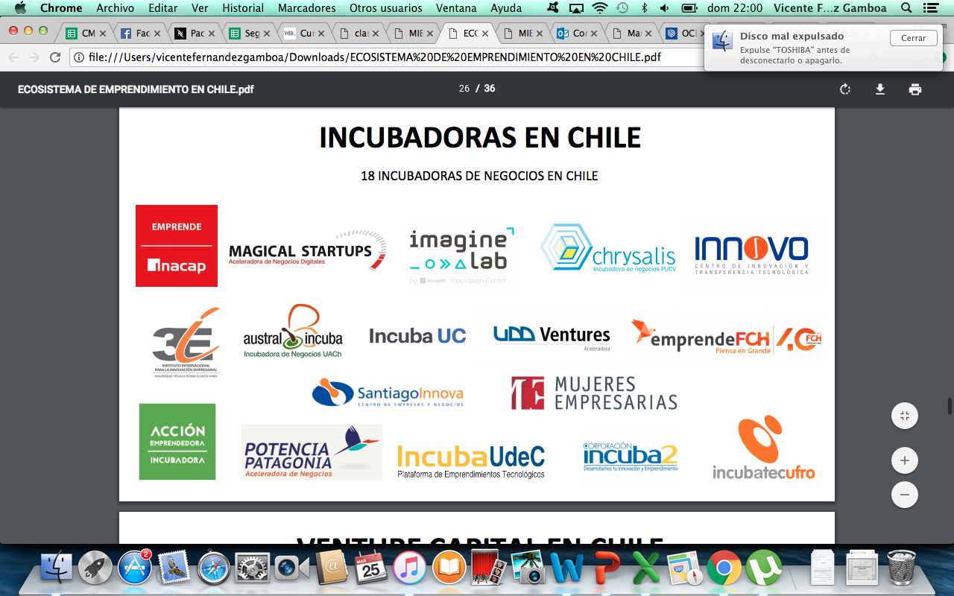
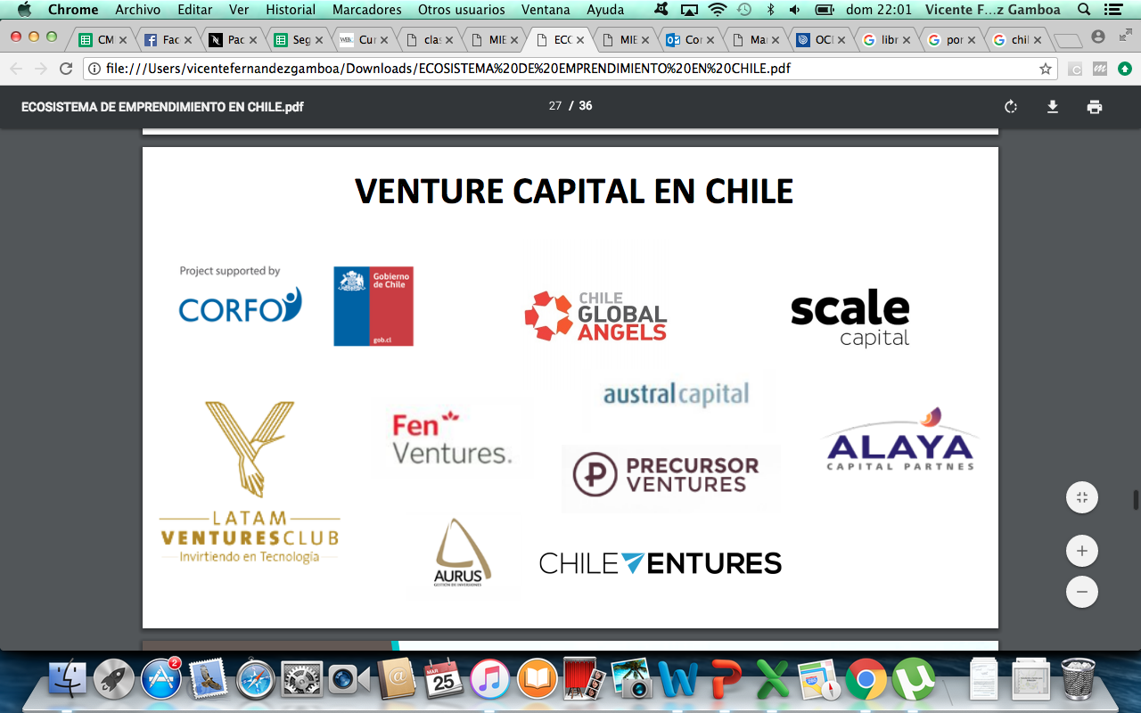
¿Qué vimos la clase pasada?

Slide 8

Aspectos a considerar…
Costos de financiamiento
Monto
Plazo
Moneda o reajustibilidad
Flujos de amortización
Mercados a los cuales puede acceder
Nivel de riesgo crediticio
Costos transaccionales asociados a c/alternativa
Existencia programas de financiamiento específicos del sector en el cual participa
Margen disponible de la empresa para tomar nuevos financiamientos
Proyección de la industria

Slide 9
Alternativas financiamiento
Vía Recursos Propios: 3 F’s
Vía Bancos e Instituciones Financieras
Crédito, Leasing, Factoring, Sociedades de Garantía Recíproca
Vía Fondos y Concursos Públicos
Capital Semilla Sercotec, Subsidios Fosis, Capital Abeja Sercotec y Fondos y Concursos de Corfo
Vía Start-Up Chile
Vía Fondos y Concursos Privados
Vía Aceleradoras de Negocios
Vía Crowdfunding y Financiamiento Colectivo
Vía Peer to Peer Lending
Vía Capital de Riesgo
Vía Inversionistas Ángeles

Slide 10
¿Cuál es la idea del proceso?
Contexto
Importancia modelo de negocio
Aterricen idea (info. primaria y secundaria)
Búsqueda y análisis alternativas financiamiento

Slide 11
Roadmap
¿Qué es un modelo de Negocios?
¿Por qué es importante diseñar y validar el MN?
¿Qué metodologías se usan para modelar?
“Running Lean y el Lean Canvas”
Ejemplo práctico
Actividad
Notes:
Presentación:
Qué es Chrysalis: Chrysalis es la incubadora de negocios de la PUCV, Fue fundada en 2009. Su principal labor es crear, potenciar y acelerar emprendimientos de negocios innovadores y dinámicos
En este tiempo se ha adjudicado importantes fondos: Operación de Incubadoras CORFO, SSAF y actualmente SSAF-i
[mas info]
La Incubadora de Negocios de la PUCV se creó a fines de 2009, año a partir del cual ha llevado a cabo un intenso trabajo con los emprendedores de la Región de Valparaíso además de fomentar, a través de una serie de instancias, el espíritu emprendedor. Lo anterior se comprueba con la realización de diversos concursos dirigidos a dar un espacio a la inquietud emprendedora a distintos niveles y públicos objetivos.

Slide 12
1
¿Qué es un modelo de negocios?
Notes:
Para ambos proyectos (maker, incubadora) necesitamos jóvenes emprendedores que se arriesguen...que tengan ambición y curiosidad. Que más que tener buenas ideas, intente hacerlas, que se arriesgue..

Slide 13
Definiciones formales
“Es una herramienta de análisis que te permitirá saber quién eres, cómo lo haces, a qué costo, con qué medios y qué fuentes de ingresos vas a tener” (Emprendedores.es)
“Es la planificación que realiza una empresa respecto a los ingresos y beneficios que intenta obtener” (Definición.de)
Notes:
Ubi Index: UBI Index es una iniciativa europea de investigación con sede en Estocolmo (Suecia). Realizan un Benchmark Global, primer índice del mundo en comparar el rendimiento y las mejores prácticas de las Incubadoras de negocios universitarias.
Participan más de 150 incubadoras (en 22 países), donde Chrysalis obtuvo el año 2013 el lugar numero 23.
Esto sin duda es un hito para nuestra incubadora, señal de que estamos haciendo las cosas bien y que nos impulsa a mejorar día tras día…

Slide 14
Conceptos Claves
Modelo
Herramienta
Negocio
Intercambio de Valor
Dinámico
¿Qué?¿Cómo? ¿Para quién?¿Cuáles son las ventajas competitivas?¿Es negocio?
Notes:
Ubi Index: UBI Index es una iniciativa europea de investigación con sede en Estocolmo (Suecia). Realizan un Benchmark Global, primer índice del mundo en comparar el rendimiento y las mejores prácticas de las Incubadoras de negocios universitarias.
Participan más de 150 incubadoras (en 22 países), donde Chrysalis obtuvo el año 2013 el lugar numero 23.
Esto sin duda es un hito para nuestra incubadora, señal de que estamos haciendo las cosas bien y que nos impulsa a mejorar día tras día…

Slide 15
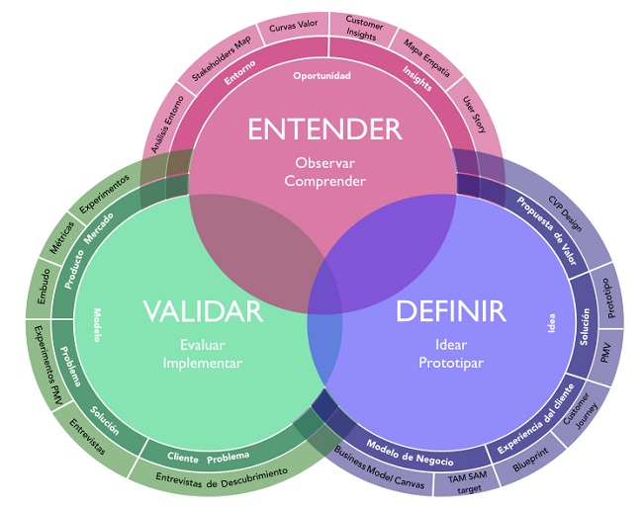
Conoce la base

Slide 16
2
¿Por qué es importante diseñar y validar un modelo de Negocios?
Notes:
Para ambos proyectos (maker, incubadora) necesitamos jóvenes emprendedores que se arriesguen...que tengan ambición y curiosidad. Que más que tener buenas ideas, intente hacerlas, que se arriesgue..

Slide 17


Antecedentes relevantes
52% de los emprendimientos fracasan por un mal diseño de modelo de negocios...
Problemas por NO actualizar el modelo de negocios
Problemas por NO validar y escalar antes de tiempo
Notes:
Ubi Index: UBI Index es una iniciativa europea de investigación con sede en Estocolmo (Suecia). Realizan un Benchmark Global, primer índice del mundo en comparar el rendimiento y las mejores prácticas de las Incubadoras de negocios universitarias.
Participan más de 150 incubadoras (en 22 países), donde Chrysalis obtuvo el año 2013 el lugar numero 23.
Esto sin duda es un hito para nuestra incubadora, señal de que estamos haciendo las cosas bien y que nos impulsa a mejorar día tras día…

Slide 18

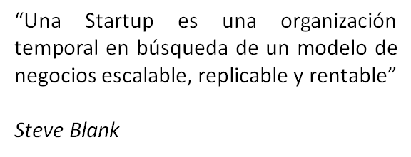


Diferencia Startup - empresa
V/S
Busca
Ejecuta
Notes:
Ubi Index: UBI Index es una iniciativa europea de investigación con sede en Estocolmo (Suecia). Realizan un Benchmark Global, primer índice del mundo en comparar el rendimiento y las mejores prácticas de las Incubadoras de negocios universitarias.
Participan más de 150 incubadoras (en 22 países), donde Chrysalis obtuvo el año 2013 el lugar numero 23.
Esto sin duda es un hito para nuestra incubadora, señal de que estamos haciendo las cosas bien y que nos impulsa a mejorar día tras día…

Slide 19
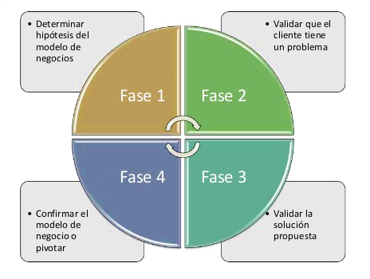
Validación contínua
Notes:
Actualmente tenemos oficinas en Valparaíso y Copiapó. Es por ello que más adelante les contaremos sobre los nuevos proyectos para esta región… (proxima diapo)

Slide 20

Una de las mayores ventajas de un emprendimiento es...
Notes:
Para ambos proyectos (maker, incubadora) necesitamos jóvenes emprendedores que se arriesguen...que tengan ambición y curiosidad. Que más que tener buenas ideas, intente hacerlas, que se arriesgue..

Slide 21

velocidad de reacción y adaptación...
Notes:
Para ambos proyectos (maker, incubadora) necesitamos jóvenes emprendedores que se arriesguen...que tengan ambición y curiosidad. Que más que tener buenas ideas, intente hacerlas, que se arriesgue..

Slide 22
3
Metodologías para modelar negocios
Notes:
Para ambos proyectos (maker, incubadora) necesitamos jóvenes emprendedores que se arriesguen...que tengan ambición y curiosidad. Que más que tener buenas ideas, intente hacerlas, que se arriesgue..

Slide 23
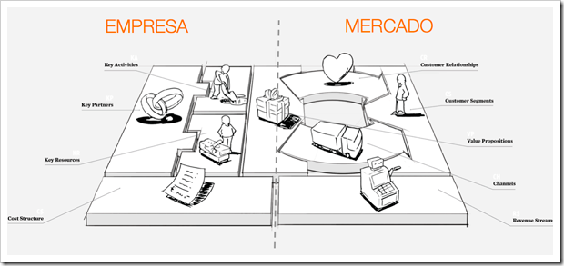
Canvas ( A. osterwalder)
Más útil para empresas ya consolidadas

Slide 24
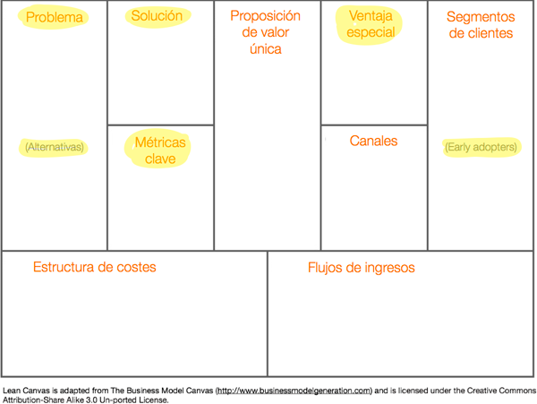
Lean Canvas ( Ash Maurya)
Más útil para emprendimientos

Slide 25
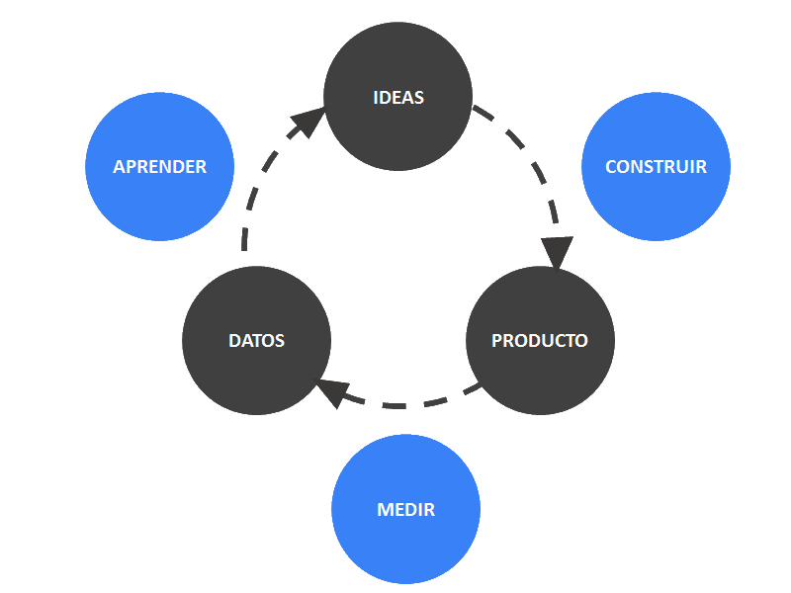
Proceso
“La vida es muy corta para hacer productos que nadie quiere”
-Sentido común
+Validación
La práctica por sobre la teoría…

Slide 26

Running Lean - conceptos claves
Fallar es parte integral de la búsqueda de un modelo de negocios
MVP: Producto mínimo viable, mínimo producto para buscar feedback
Pivotear: Cambiar algún aspecto importante del modelo

Slide 27
4
Running Lean y
Lean Canvas
Notes:
Para ambos proyectos (maker, incubadora) necesitamos jóvenes emprendedores que se arriesguen...que tengan ambición y curiosidad. Que más que tener buenas ideas, intente hacerlas, que se arriesgue..

Slide 28
Running Lean
Desarrollo de Clientes
Lean Startup
Bussines
Model
+
+
Running Lean

Slide 29

Running Lean a fondo!!!
Notes:
Para ambos proyectos (maker, incubadora) necesitamos jóvenes emprendedores que se arriesguen...que tengan ambición y curiosidad. Que más que tener buenas ideas, intente hacerlas, que se arriesgue..

Slide 30
Lean Canvas

Slide 31

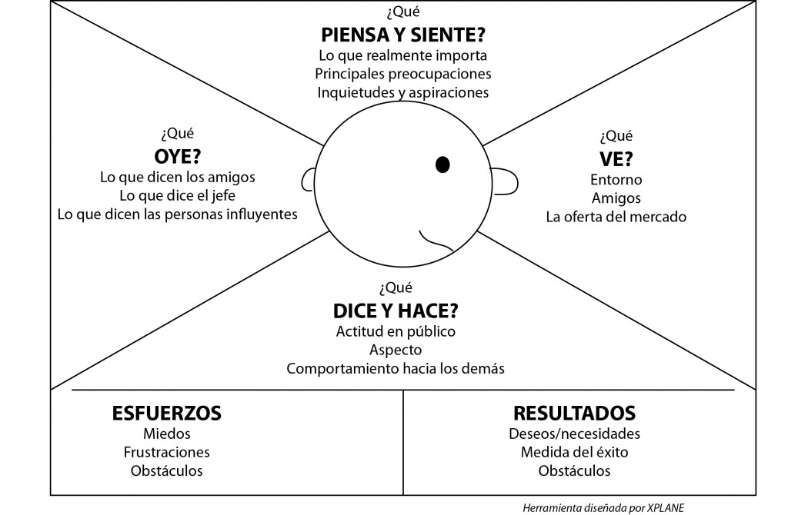
Segmento de Clientes
Información demográfica
Información psicográfica
Creación de un perfil de “early adopters”

Slide 32
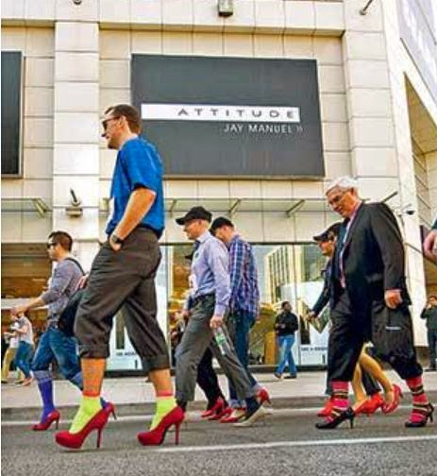
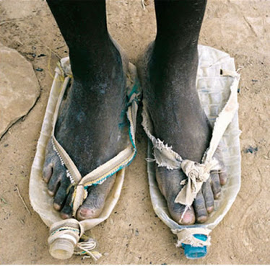
Early adopters
“Para entender realmente a alguien debes caminar en sus zapatos..”
Proverbio indio

Slide 33

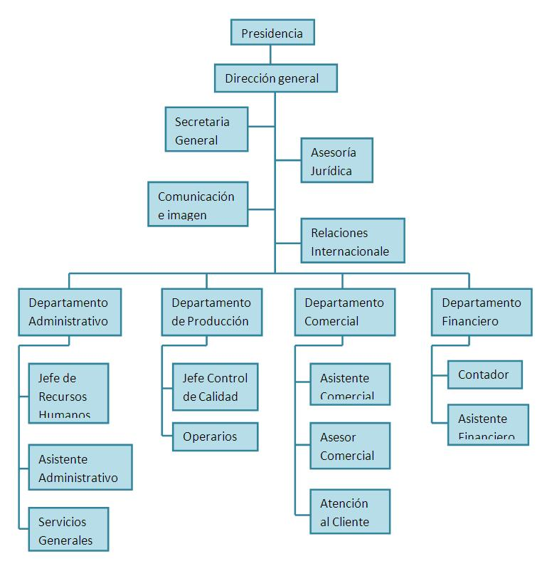
Segmento de Clientes
B2C
¿Usuario? ¿Cliente?
B2B
¿Centros de poder?
¿Toma de decisiones?
PUV?
Saboteadores?

Slide 34

Problema
Descubrir cuáles son los principales problemas del segmento en torno a la actividad.
Identificar los 3 problemas más importantes según priorización del cliente
Identificar cómo resuelven ese problema hoy en día ( alternativas)

Slide 35

Solución
En esta sección se debe describir el producto/servicio concreto que se va a desarrollar.
Se debe distinguir de la solución, 3 características que vayan a solucionar directamente las problemáticas identificadas.
Se debe partir con un Producto Mínimo Viable!!!

Slide 36
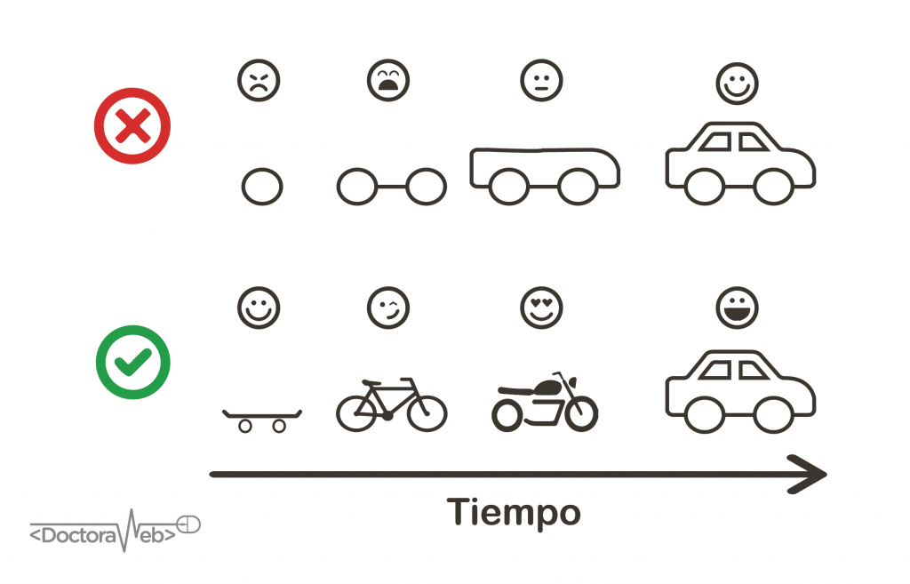

Es la versión de un nuevo producto que permite a un equipo recolectar la máxima cantidad de aprendizaje validado sobre clientes al menor costo
Producto Mínimo Viable

Slide 37

Propuesta única de Valor
Identifica los beneficios que le estás entregando a tus cliente, ¿cómo satisface las necesidades?
ej: disminución de costo, disminución del tiempo, más comodidad, más seguridad, etc.( sencilla, clara y fácil de entender)

Slide 38
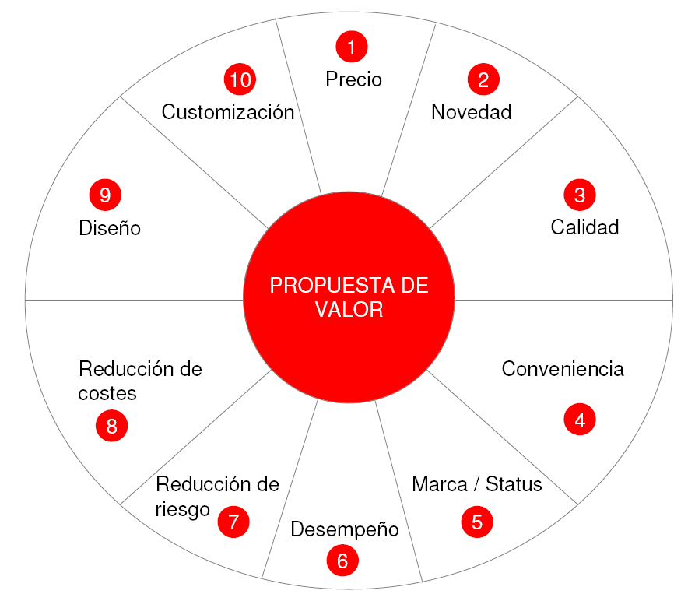
Propuesta única de Valor

Slide 39


Canales
La pregunta aquí es ¿cómo vas a hacer llegar tu solución a los segmentos de clientes con los que vas a trabajar?
Canales de comercialización
Canales de difusión
Canales de distribución
Experiencia de compra

Slide 40


Ingresos
En este punto debemos reflexionar sobre cómo vamos a ganar dinero, lo que no sólo incluye pensar en los diversos flujos, sino en el margen, valor del cliente, modelo de recurrencia, entre otros
Resumir el modelo de ingresos.

Slide 41
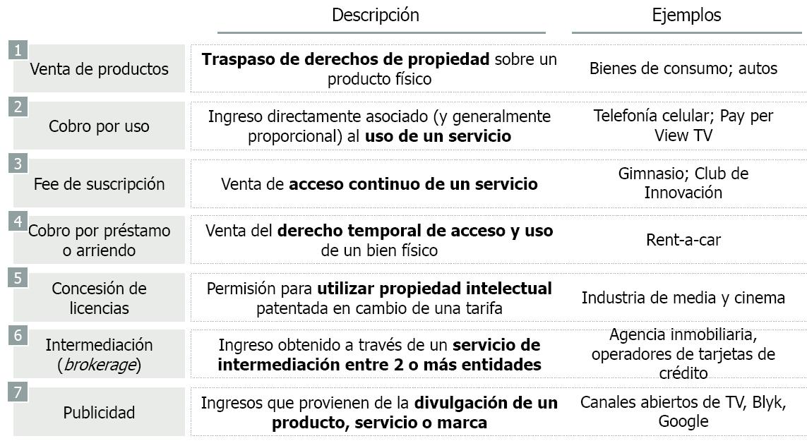
Ingresos

Slide 42
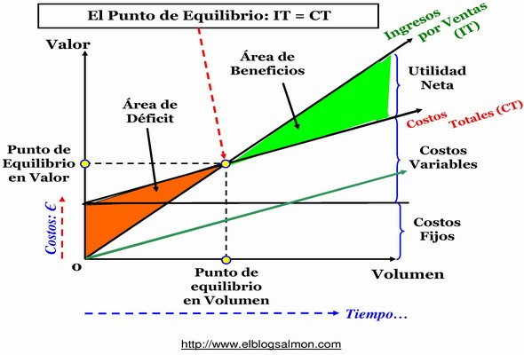
Estructura de Costos
En la estructura de costos debemos recoger todos aquellos elementos que nos cuestan dinero, y que en la práctica indican el gasto aproximado que tendremos mensualmente:
-Costos Fijos
-Costos Variables

Slide 43
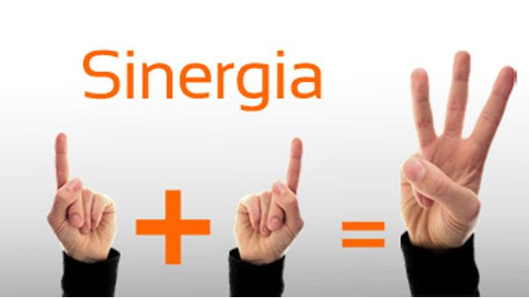
Ventaja “especial”
Lo que hace que tu emprendimiento se diferencie de la competencia, aquella característica difícil de igualar.
Información privilegiada
El auspicio indicado
El Dream Team
Autoridad personal en la materia
Largos efectos de red
Comunidad
Clientes existentes
Ranking SEO

Slide 44
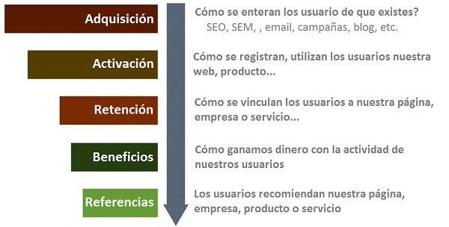
Métricas claves
Debemos generar indicadores para nuestro negocio, que reflejen desde diferentes áreas el desempeño del mismo.
¿qué vamos a medir?
¿cómo?
¿Para qué?

Slide 45
¿Para qué sirve?
Notes:
Para ambos proyectos (maker, incubadora) necesitamos jóvenes emprendedores que se arriesguen...que tengan ambición y curiosidad. Que más que tener buenas ideas, intente hacerlas, que se arriesgue..

Slide 46

¡Validar!
Ojo con los RIESGOS

Slide 47






























Riesgos
•
•
•
•
•
•
•
•
•
•
•
•
•

Slide 48
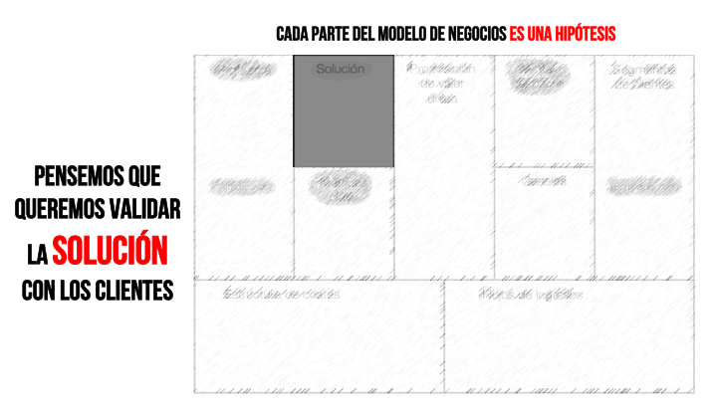
Lean Canvas en acción!

Slide 49
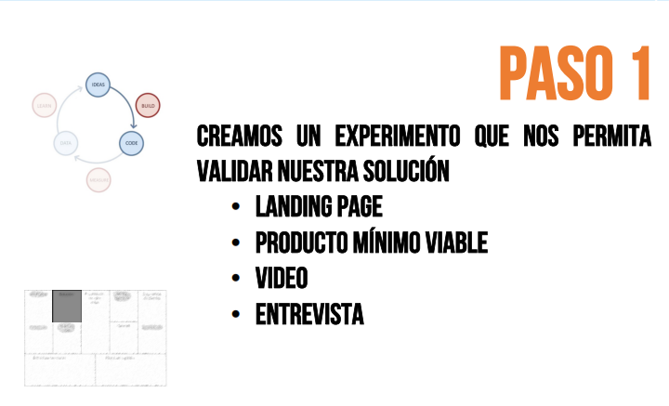
Lean Canvas en acción!

Slide 50
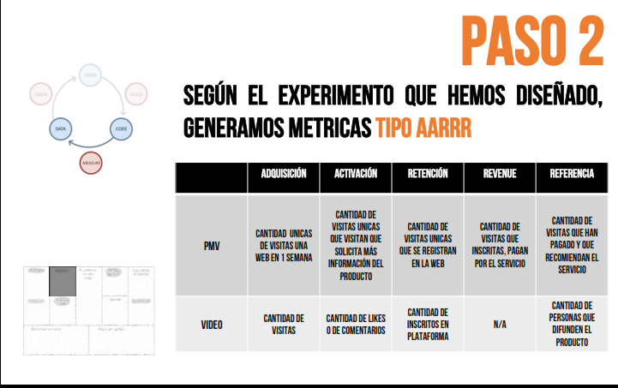
Lean Canvas en acción!

Slide 51
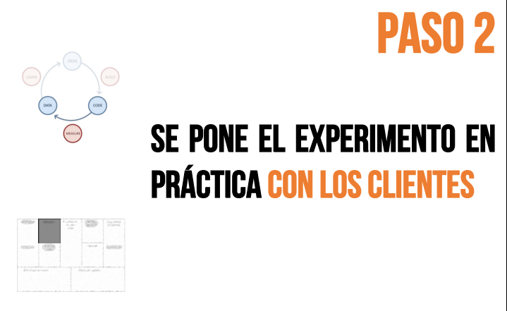
Lean Canvas en acción!

Slide 52
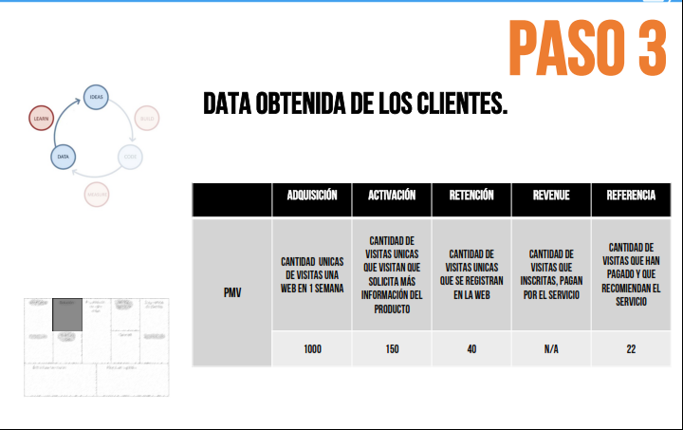
Lean Canvas en acción!

Slide 53
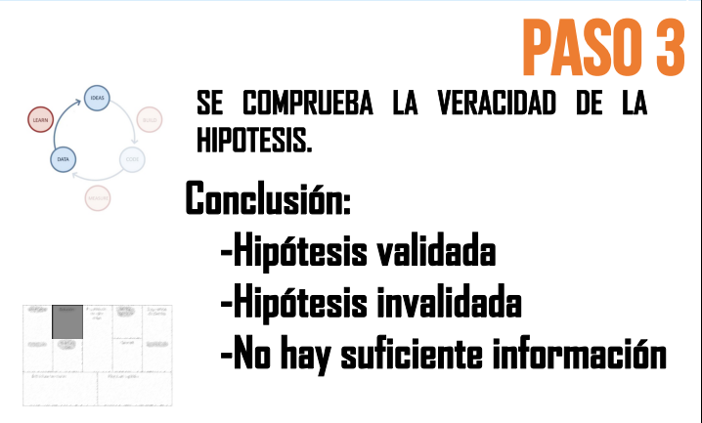
Lean Canvas en acción!

Slide 54
5
Caso Práctico
Notes:
Para ambos proyectos (maker, incubadora) necesitamos jóvenes emprendedores que se arriesguen...que tengan ambición y curiosidad. Que más que tener buenas ideas, intente hacerlas, que se arriesgue..

Slide 55
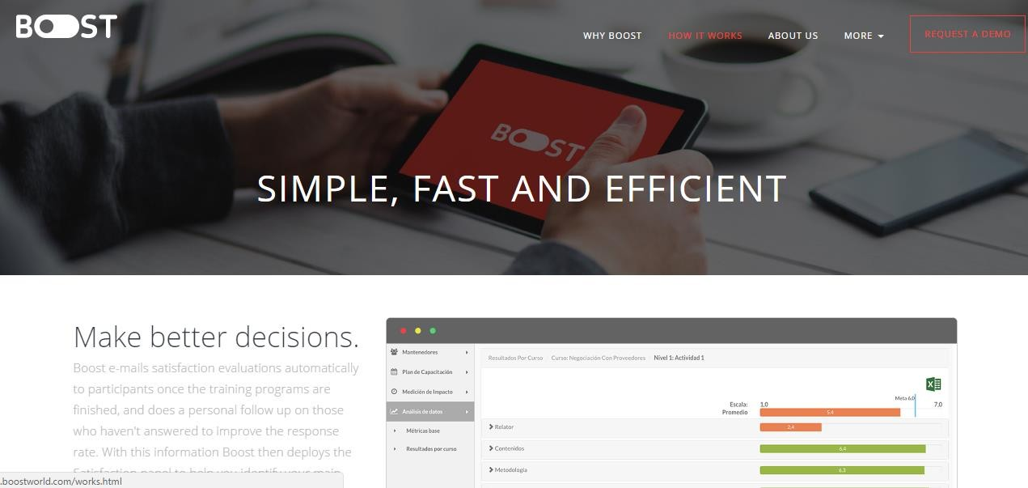

CASO PRÁCTICO: BOOST

Slide 56






















CASO PRÁCTICO: BOOST

Slide 57








































CASO PRÁCTICO: BOOST

Slide 58



























CASO PRÁCTICO: BOOST

Slide 59
























CASO PRÁCTICO: BOOST

Slide 60










CASO PRÁCTICO: BOOST
•
•
•
•

Slide 61


























CASO PRÁCTICO: BOOST

Slide 62




















CASO PRÁCTICO: BOOST
•
•
•
•

Slide 63

























CASO PRÁCTICO: BOOST
•
•
•
•
•

Slide 64
Muchas Gracias

